Slide 1






Comment les boucles nous ont permis de traiter nos données dans le cadre de notre projet ?
Aouimeur Assia Dris Ines Zidan Nadia

Slide 2
Sommaire
1.
Contextualisation
2.
Utilité des boucles
3. Conclusion

Slide 3

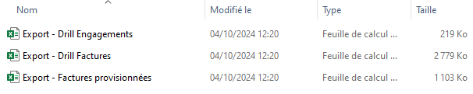
Contextualisation

Slide 4
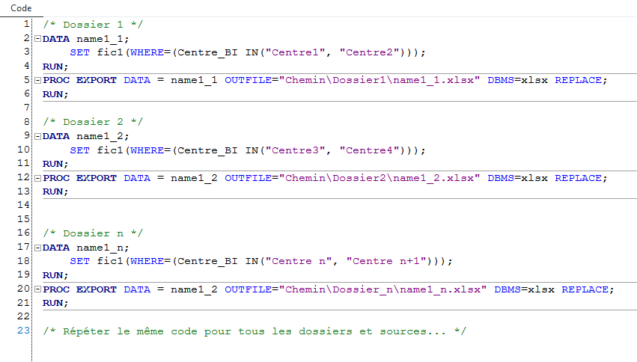
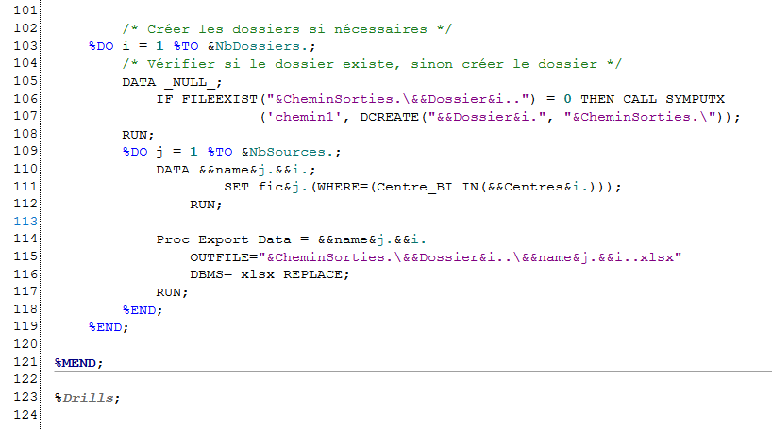
Utilité des boucles

Slide 5
Conclusion
Optimisation
Diminution du risque d’erreur
Gain de temps

Slide 6

Merci !

Slide 7
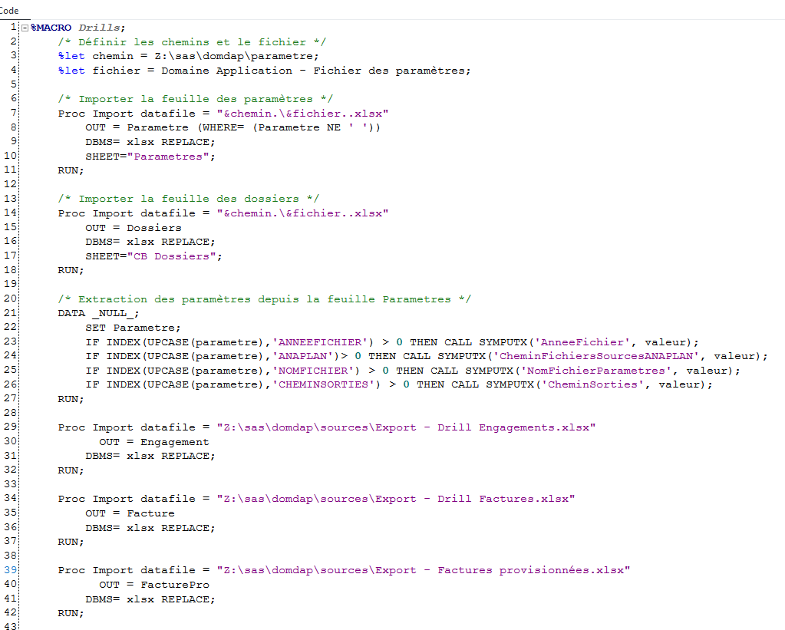
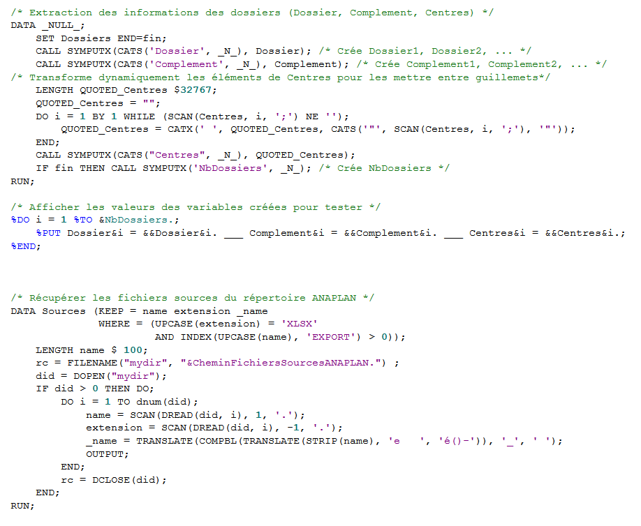
1
2

Slide 8
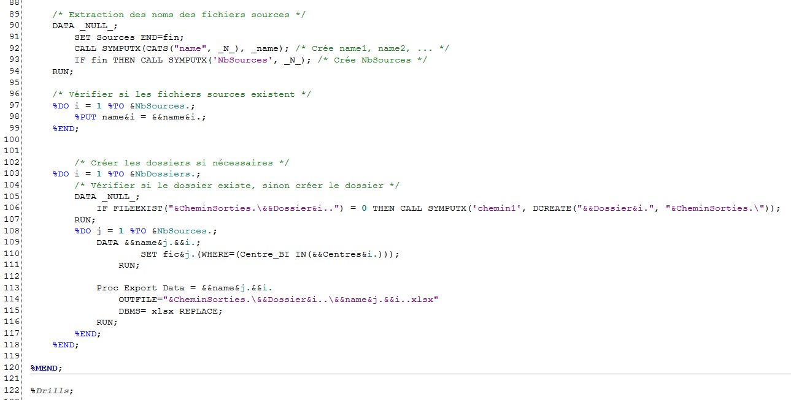
3

